Slide 1

ProtocAll
ProtocAll
Dotan Dimet
Niran Hai
Carmit Montekyo

Slide 2
ProtocAll
מהו נוהל עבודה?
נוֹהַל הוא רשימה של כללים המגדירים את דרך ביצועה של משימה מסוימת
דוגמאות לנהלים ופרוטוקולים בעבודה של אבוג'ן:
עבודת מעבדה
הכנת מצעים
סגירת מעבדה / מתחם
טופס טיולים של עובד חדש
קבלת סחורה
ועוד...
איך מתבצע תהליך הכנת מצעים באבוג'ן?
איך נשמר הטופס לאחר ביצוע באבוג'ן?

Slide 3
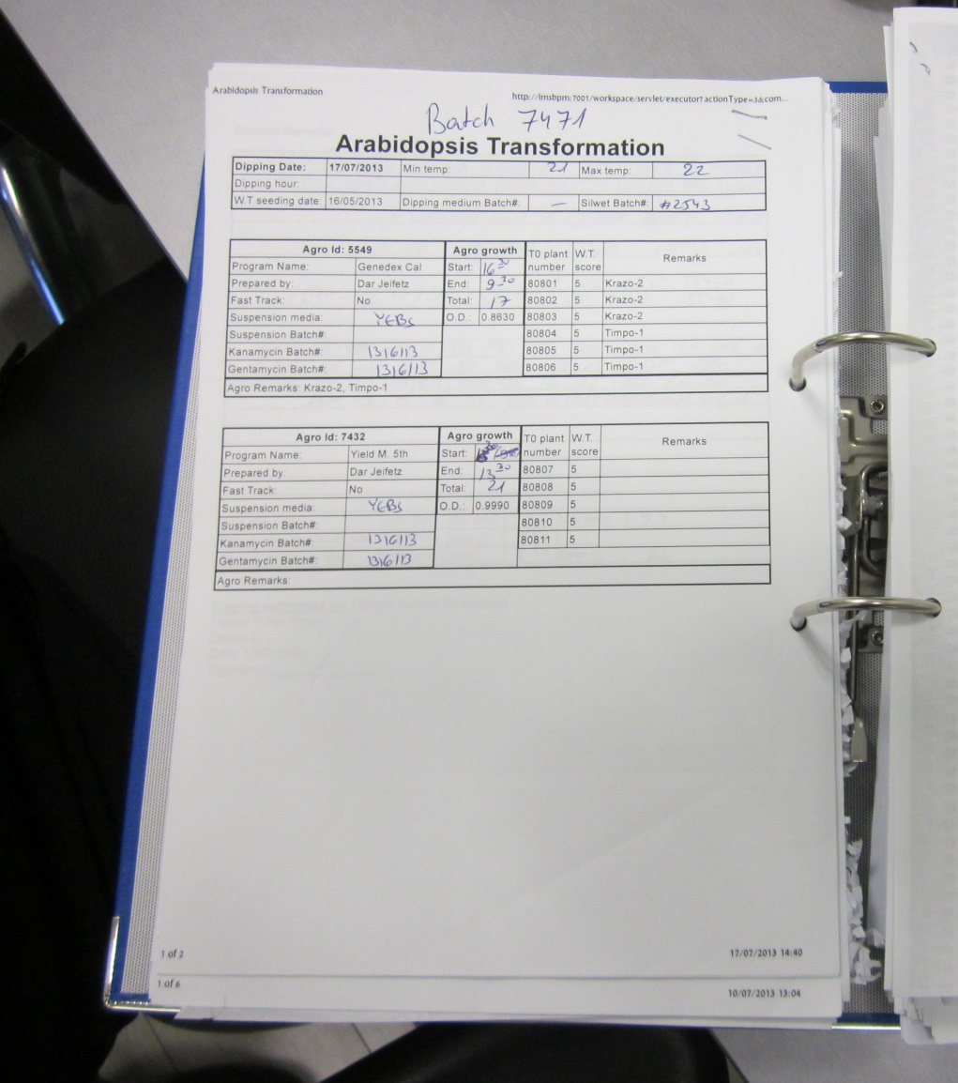
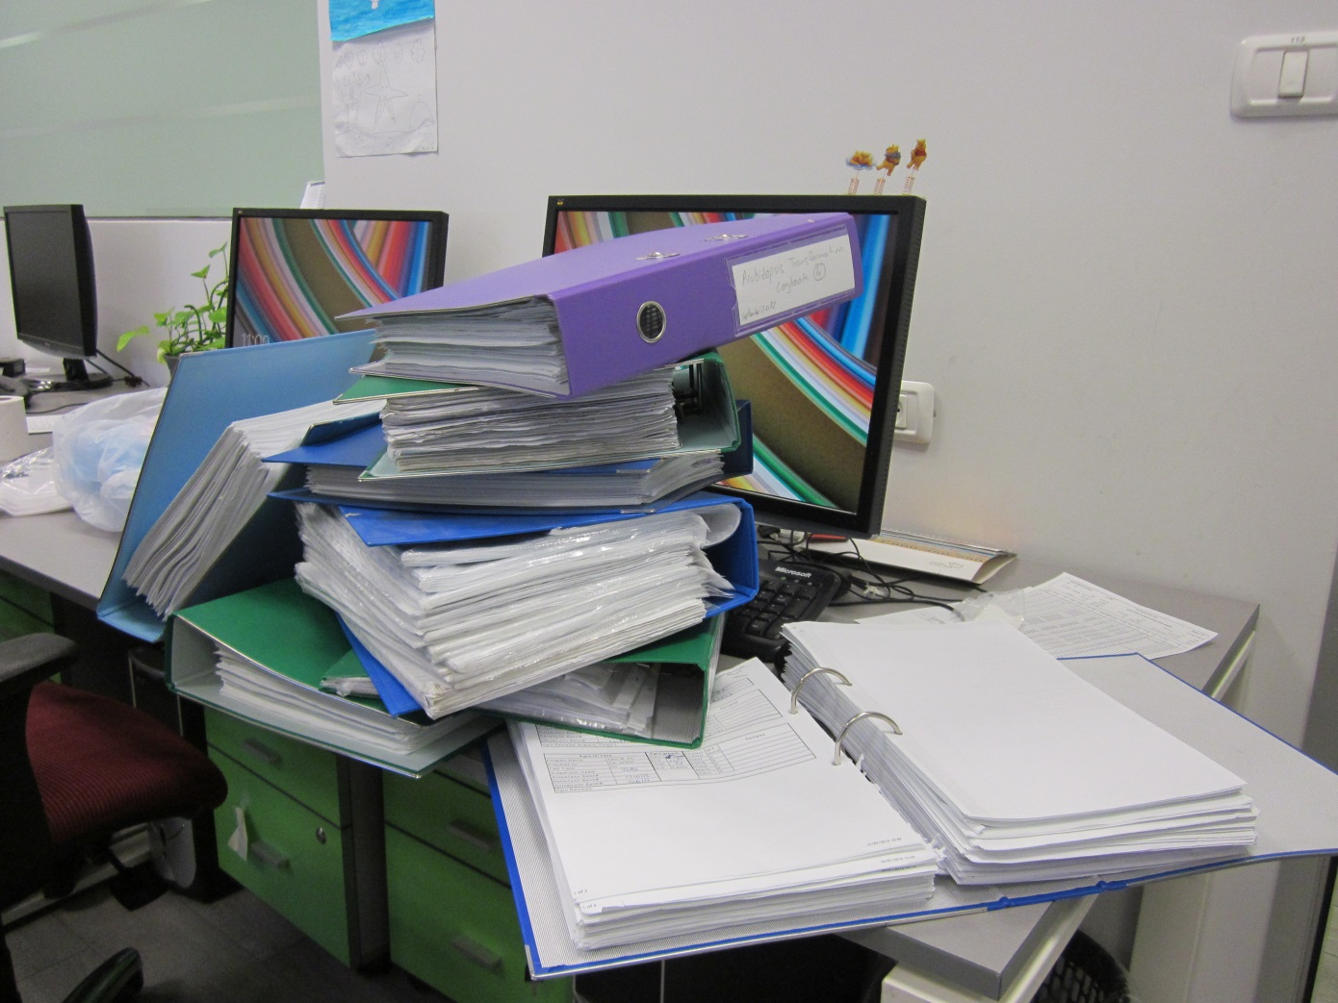
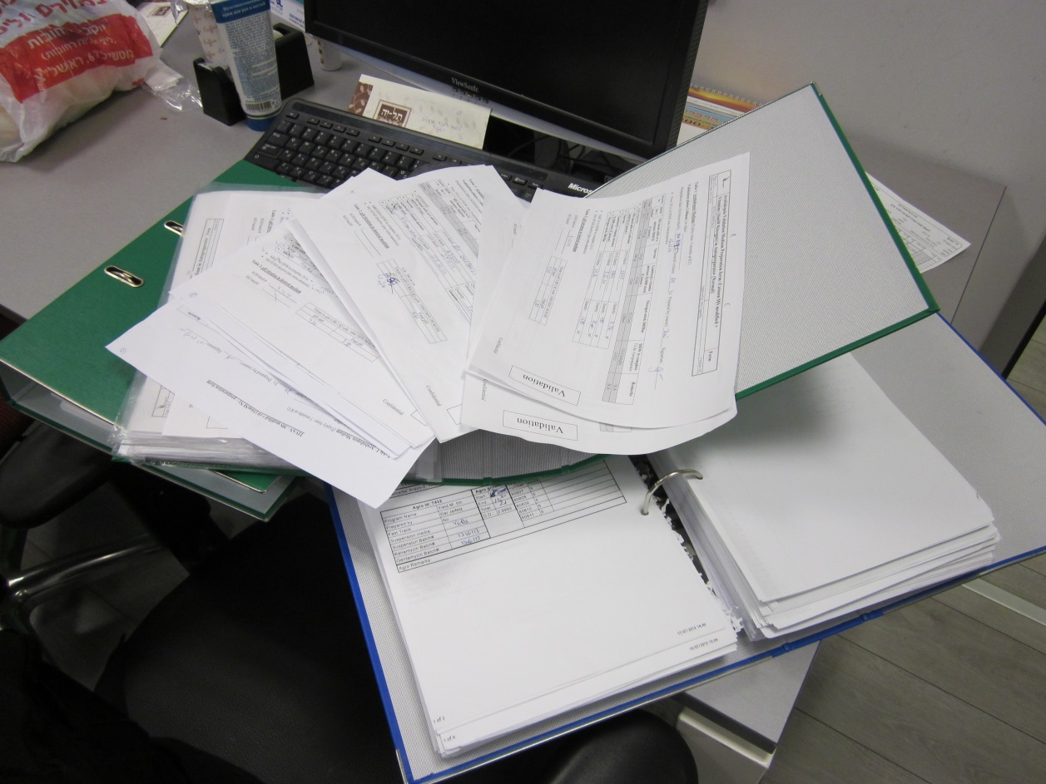
ProtocAll

Slide 4
ProtocAll
טעויות נפוצות בעבודה:
המרת מידות לא נכונה (במעבר בין יחידות או כמויות שונות)
לקיחת חומר לא נכון (אותו חומר מספקים שונים / חומרים שונים באריזות דומות)
עבודה עם חומר פג תוקף (שכחו לבדוק את תוקף הסטוק)
דילוג על שלב בתהליך (שכחו להוסיף את אחד המרכיבים בתהליך)
חוסר תשומת לב לנושא בטיחות בעבודה (אי לבישת ציוד מגן מתאים בעבודה עם חומר כימי / אבקות)
איתור טעות
קישור בין ניסוי / פרוייקט והפרוטוקול המתאים
איתור פרוטוקול מתאים בתוך מאגר הפרוטוקולים והנהלים הקיימים
זמינות נתוני רשת בזמן אמת (מעבדה / חממה)
מגבלות נוספות כיום:

Slide 5
ProtocAll
איך היינו רוצים שייראה:

Slide 6
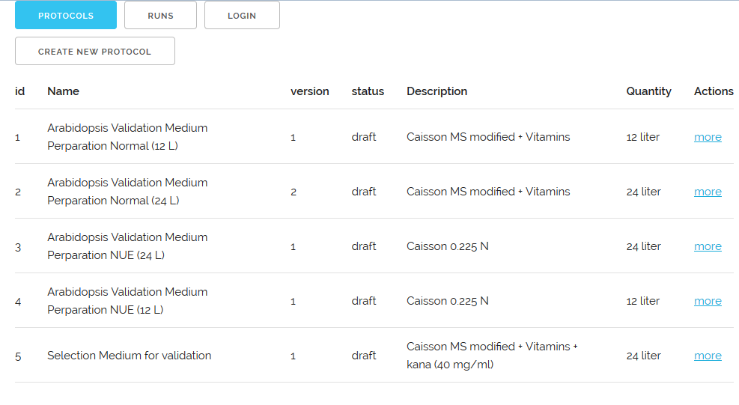
ProtocAll
Search

Slide 7
ProtocAll
Arabidopsis Validation Medium Preparation Normal (12L)
Run

Slide 8
ProtocAll
Arabidopsis Validation Medium Preparation Normal (12L)
Run

Slide 9
ProtocAll
Arabidopsis Validation Medium Preparation Normal (12L)
Amount
Units
Amount required

Slide 10
ProtocAll
Arabidopsis Validation Medium Preparation Normal (12L)
Amount
Units
Amount required
12
L

Slide 11
ProtocAll
Arabidopsis Validation Medium Preparation Normal (12L)
Next
Power up the unit

Slide 12
ProtocAll
Arabidopsis Validation Medium Preparation Normal (12L)
Control the draining valve is tightened up and closed
Next

Slide 13
ProtocAll
Arabidopsis Validation Medium Preparation Normal (12L)
Control the draining valve is tightened up and closed
Next
…

Slide 14
ProtocAll
Arabidopsis Validation Medium Preparation Normal (12L)
Ingredient
Amount
Units
Measure and pour into the vessel
DDW
10
L
Next

Slide 15
ProtocAll
Arabidopsis Validation Medium Preparation Normal (12L)
Ingredient
Amount
Units
Measure and pour
sucrose
240
gr
Evogene batch
Next
Amount

Slide 16
ProtocAll
Arabidopsis Validation Medium Preparation Normal (12L)
Ingredient
Amount
Units
Measure and pour
sucrose
240
gr
Evogene batch
4597
Next
Amount

Slide 17

ProtocAll
Arabidopsis Validation Medium Preparation Normal (12L)
Not the correct ingredient!
Evogene batch
4597
Next
Amount

Slide 18
ProtocAll
Arabidopsis Validation Medium Preparation Normal (12L)
Ingredient
Amount
Units
Measure and pour
sucrose
240
gr
Evogene batch
2334
Next
Amount
240

Slide 19

ProtocAll

Slide 20



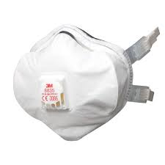
ProtocAll

Slide 21

ProtocAll
פיתוחים לעתיד:
תמיכה בשפות משתמש
ניהול מלאי חומרי מעבדה / סטוקים
ווידוא באמצעות ברקוד החומר המתאים לפרוטוקול
הכנסת נתונים בצורה אוטומטית (לדוגמא משקלים)
מחזור חיים של פרוטוקול – מכלול אישורים
התאמה על פי צורך הרשאות לעדכון על פי שם משתמש ובהתאם להגדרות יוצר הפרוטוקול
תמיכה בהרצה של מספר נהלים במקביל
תמיכה בהרצה מתמשכת (מספר ימים)

